Slide 1
[图灵完备×计组] ——
基于《图灵完备》的32位MIPS架构单周期CPU的设计与实现
系列视频
0D 添加beq
2022113573@stu.hit.edu.cn

Slide 2
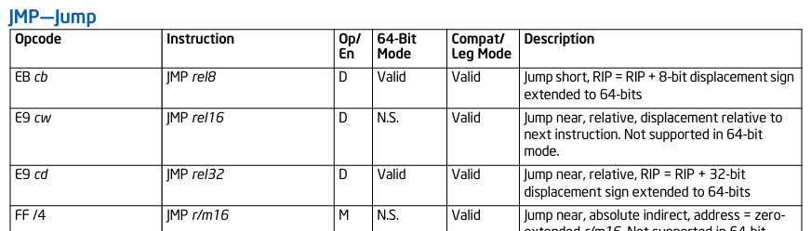
类型 | 助记符 | 解释 | 含义 | op
I型 | beq | 相等时跳转 | if (rs == rt) PC ← PC + 4 + (sign-extend) imm << 2 | 100000
——选自 《Intel® 64 and IA-32 Architectures Software Developer Manuals》

Slide 3
op
RegBranch
控制逻辑
func
RegWrite
Imm
Shift
AluOp
MemRead
MemWrite
op
Slice
func
指令
存储器
rs
WE
RE
WE
Addr
Inst
R1#
AluOp
rt
寄
存
器
堆
0
A
数
据
存
储
器
R2#
R1
1
ALU
Res
Addr
PC
rd
1
W#
RD
Branch
0
R2
0
0
B
WD
1
1
PC
WD
0
shamt
5
32
1
BranchAddr
0-EXT
PC+4
imm
16
Sign-EXT
32
if (rs == rt)
PC ← PC + 4 + (signed)imm << 2
addr

Slide 4
op
RegBranch
控制逻辑
func
RegWrite
Imm
NearBranch
Shift
AluOp
MemRead
MemWrite
op
Slice
func
指令
存储器
rs
WE
RE
WE
Addr
Inst
R1#
AluOp
rt
寄
存
器
堆
0
A
[0]
数
据
存
储
器
R2#
R1
1
ALU
Res
Addr
PC
rd
1
W#
RD
Branch
0
R2
0
0
B
WD
1
1
PC
WD
0
shamt
5
32
1
BranchAddr
0-EXT
PC+4
imm
16
Sign-EXT
32
<<2
+
addr
0
1

Slide 5
[5]
0
控制逻辑
a₁
1
[5:0]
a₀
[4]
2
op
3
[3:0]
为0001？
全为0？
为0000？
[5]
0001
[4]
[5:0]
为010000？
func
[3:0]
移位？
RegBranch
RegWrite
AluOp
Shift
Imm
MemRead
MemWrite

Slide 6
[5]
0
控制逻辑
a₁
1
[5:0]
a₀
[4]
2
op
3
[3:0]
为0001？
全为0？
为0000？
[5]
0001
1010
[4]
[5:0]
为010000？
func
[3:0]
移位？
RegBranch
RegWrite
AluOp
Shift
Imm
MemRead
MemWrite
NearBranch

Slide 8
[图灵完备×计组] ——
基于《图灵完备》的32位MIPS架构单周期CPU的设计与实现
系列视频
0D 添加beq
End
2022113573@stu.hit.edu.cn

